Slide 1
به نام خدا Case Presentation Conference 1403/8/23

Slide 2
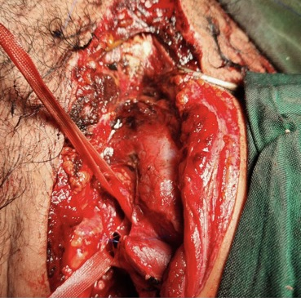
History 1403/7/11 00:53
بیمار آقای ۲۵ ساله که به دنبال نزاع و ترومای نافذ گردن به این مرکز منتقل شده است.
A: راه هوایی باز است. جسم خارجی وجود ندارد
B:رترکشن بین دنده ای و تنفس شکمی دارد. در دیسترس تنفسی به سر میبرد.
*بیمار در بدو ورود اینتوبه شد.
C: زخم 30 سانتی زون 1 و 2 گردن سمت چپ با خونریزی فعال دارد
. فشار بیمار detect نمیشود.
خونریزی با فشار مستقیم انگشت تا حدودی کنترل شد . فورا برای بیمار دو عدد انژیکونت نارنجی ناحیه ی انتی کوبیتال هر دو دست تعبیه شد مایع درمانی اغاز شد . برای بیمار شالدون فمور راست گذاشته شد و مایع درمانی به طور ماسیو آغاز شد .
بیمار 2 لیتر سرم نرمال سالین و 2 لیتر رینگر دریافت نمود سپس دو واحد پک سل به وی تزریق شد

Slide 3
D : سطح هوشیاری در حد GCS:7/15 دارد. مردمک ها میدسایز و ری اکتیو به نورند.
E: لسراسیون به طول 35cm و عمق 6cm در سمت چپ گردن در zone I, II و لسراسیون به طول 6cmو عمق 1cm روی شانه چپ همراه با خونریزی فعال وجود دارد
F:: برای بیمار فولی فیکس شد.
G: بیمار NG tube ندارد

Slide 4
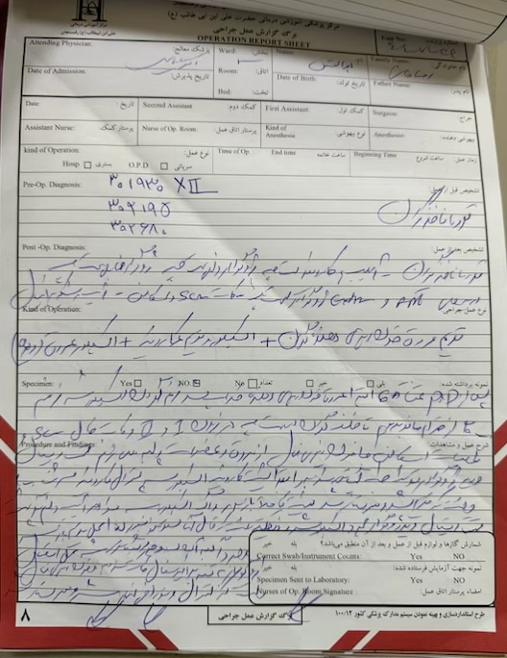
بیمار در اورژانس اینتوبه گردید و 2 لیتر سرم N/S و 2 لیتر سرم رینگر و همچنین ۲ واحد P.C O- و 1gr ترانگزامیک اسید دریافت کرد و برای بیمار 6 واحد P.C و 10 واحد FFP و 10 واحد پلاکت رزرو شد و به صورت اورژانسی به اتاق عمل منتقل شد.
بیمار دچار آسیب قدام شریان کاروتید چپ و وریدهای ژوگولار داخلی و خارجی و قدامی سمت چپ و کات کامل عضلات SCM و اسکالن آسیب شبکه براکیال چپ شده بود.
ابتدا تمامی عروق خون ریزی دهنده گردن کنترل گرفته شد و به طور موقت خون ریزی کنترل شد ماسیو ترانسفیوژن برای بیمار اغاز شد شریان کاروتید مشترک ترمیم شد ورید ژوگولار داخلی و خارج لیگاتور شد محل اتصال ورید ژوگولار به تنه براکیوسفال ترمیم شد خون ریزی مانوبریم کنترل شد عصب واگ سالم بود عصب فرنیک کات کامل شبکه براکیال کات کامل
پروتکل dcs اغاز شد زخم پک شد بیمار برای ادامه احیا به icu منتقل شد .

Slide 5
بیمار به ICU منتقل شد و دو ساعت پس از عمل مجددا دچار خونریزی از ناحیه ی گردن شد. زخم بیمار باز شد و مجددا با گاز استریل pack و روی ان سوچور شد و خونریزی کنترل شد

Slide 6
Post-op Order
1)Amp Vancomycin 1.5gr IV stat and then 1gr IV BD
2)Amp Meropenem 1 gr IV stat and then 1gr IV TDS
3)Amp Pantoprasol 40 mg IV stat and then BD
4) فشار بیمار بین 80-90 حفظ شود.
5)بیمار کاملا sedate باشد.
6)Transfusion 3 unit P.C, Plt, FFP
7)check CBC, BUN, Cr, Na, K, VBG, Ca
8) semisetting position

Slide 7
روز اول بستری 1403/7/11
بیمار اینتوبه و sedate است.
از محل sture خونریزی ندارد.
مردمک ها میوتیک
نبض های دیستال پر و قرینه لمس شد.
BP:89/66. PR:123. SpO2:98%
Hb 13.3 | Wbc 7400 | Rbc 4.3 | Hct 37.2 | Plt 160 | Ca 7.1 | Na 141-146 | K 3.1-3.5
Bs 135 | Pt 13.3-16 | Ptt 27-29 | Inr 1.2-1.7 | Urea 19-13 | Cr 1.11-0.7
Ph 7.36 | Pco2 26.3 | Hco3 14.8 | Be -8.6

Slide 8
روز بستری 1403/7/12
BP:122/78. PR:120. SpO2:98%. T:37.5
دیورز طی ۲۴ ساعت:2400cc
Hb 10.6 | Wbc 1300 |  |  | Plt 83 | Ca 8 | Na 140 | K 3.9
 | Pt 13.8 | Ptt 34 | Inr 1.3 | Urea 14 | Cr 0.89
Ph 7.43 | Pco2 31.4 | Hco3 21.6 | Be -20

Slide 9
1403/7/12 8:50 9:40
1)Transfusion 2 unit Plt
2)Reserve 10 unit Plt
بیمار بعد از دریافت 2 واحد پلاکت به اتاق عمل منتقل شد.

Slide 10
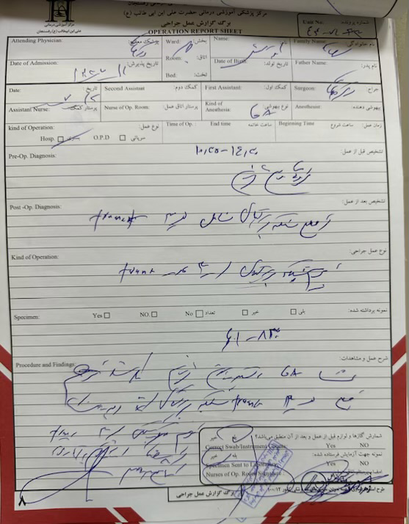
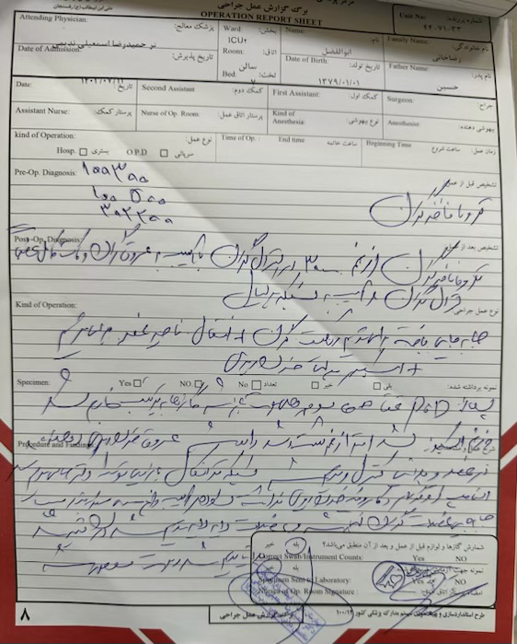
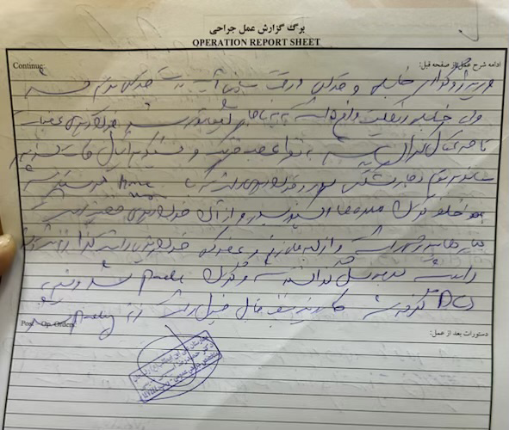
در عمل دوم
پک باز شد خون ریزی نداشت ابتدا شبکه براکیال ترمیم شد سپس تمامی عضلات در لایه ها ترمیم شد درن تعبیه شد و پوست سوچورر شد

Slide 11
Post-op order 12:50 PM
1) اینتوبه بماند.
2) کنترل محل زخم از نظر هماتوم و خونریزی
3)RPO

Slide 12
1403/7/12 20:00PM
1) Amp Apotel 1gr IV BD
2)Amp Ketorolac 30 mg IV TDS
3)check CBC, Na, K, BUN, Cr, PT, PTT, INR, VBG, Ca Daily
4)Amp Hydrocortison 100mg IV stat
5)Amp VitC I IV Daily
6)Amp Vit B complex I IV Daily

Slide 13
روز سوم بستری ببیمار اکسیوب شد هوشیار بود
1)Amp NAC 1gr IV BD
2)Position Semisetting
3)سر بیمار به سمت چپ متمایل باشد.
4)serum N/S—> D/C
5)Serum 1/32/3 1 Lit IV TDS
6)در صورت هوشیاری کامل Po با مایعات
7)Amp Hydrocortison 100mg IV stat
8)Amp Vit A 50,000 IM stat
9)check CBC BD
10)Transfusion 1unit P.C isogroup isoRH
11)Amp Heparin 4000unit SC BD
12)RPO

Slide 14
1403/7/14 9:30 AM
1)Serum N/S 500cc+ 20cc KCL+2cc MgSO4
2)PO مایعات
3)RBR
4) همراه ۲۴ ساعته داشته باشد.
5)Amp Cagluconate I IV stat
6)Serum 1/32/3 1500cc IV inf in 24h
7)check K ۲ ساعت بعد از اتمام سرم
8) RPO

Slide 15
1403/7/14 15:45
بیمار با دستورات زیر به بخش منتقل شد:
1)check CBC BD
2)check BUN,Cr,Na, K, VBG, Ca, PT, PTT, INR Daily
3)serum 1/32/3 1500cc IV in 24h
4)Amp Vancomycin 1.5gr IV BD
5)Amp Meropenem 1gr IV TDS
6)Amp Pantoprazole 40mg IV BD
7)Amp NAC 1gr IV BD
8)Amp Heparin 4000unit SC BD
8)Amp M.S 3-5 mg IV TDS
9)Amp Apotel 1gr IV BD
10)Amp Ketorolac 30mg IV TDS
11)Amp VitC I IV Daily
12)Amp B-complex I IV Daily

Slide 16
1403/7/14 18:30PM
1)Serum N/S 1Lit KVO
2)Amp Vancomycin 1gr IV BD
3)Tab Cagluconate I PO TDS
4)10cc KCL+ 2cc MgSO4 به هر لیتر سرم بیمار اضافه گردد.
5)RPO

Slide 17
روز پنجم بستری 1403/7/15 9:30AM
بیمار با حال عمومی خوب و علایم حیاتی پایدار با دستورات دارویی زیر ترخیص شد.
1)Tab Levifloxacin 500mg PO Daily
2)Tab Clindamycin 150mg PO TDS
3)Tab Pantoprazole 40mg PO Daily
4)Tab Cacarbonate I PO TDS

